Slide 1
UNIVERSIDAD NACIONAL DE CHIMBORAZO
ASIGNATURA:
FORMULACIÓN DE PROYECTOS EN LA CONSTRUCCIÓN
DOCENTE:
DENNIS GABRIEL CUADRADO

Slide 2
LA METODOLOGÍA DE MARCO LÓGICO
El árbol de problemas y el árbol de objetivos. (objetivos S.M.A.R.T.)
Selección de opciones de solución
La matriz de marco lógico

Slide 3
EL ÁRBOL DE PROBLEMAS Y EL ÁRBOL DE OBJETIVOS
¿Qué es el árbol de Problemas?
El árbol de problemas es una herramienta visual que se utiliza para identificar y representar la estructura lógica de un problema central, sus causas y efectos. Se considera la fase de diagnóstico de un proyecto.

Slide 4
Objetivo
Comprender la complejidad de un problema
Identificar las causas y efectos de un problema
Desarrollar estrategias para abordar el problema

Slide 5
Las raíces representan las causas.
El tronco es el problema central.
Las ramas son los efectos del problema.

Slide 6
DEFINICIONES:
Problema central:
Una situación negativa concreta que se desea resolver.
Causas:
Son los factores que originan o contribuyen al problema.
Efectos:
Son las consecuencias del problema si no se interviene

Slide 7
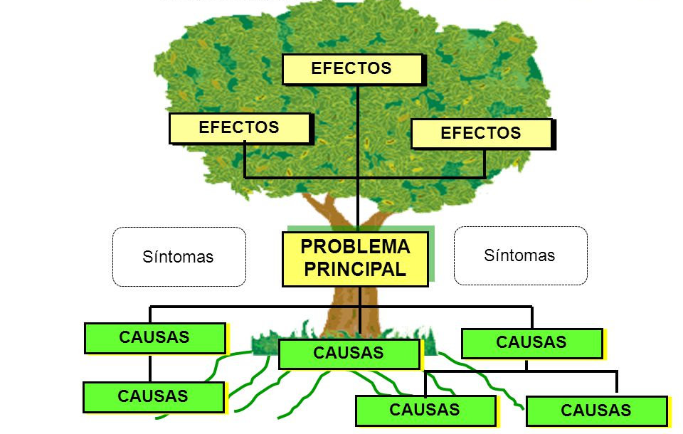

Slide 8
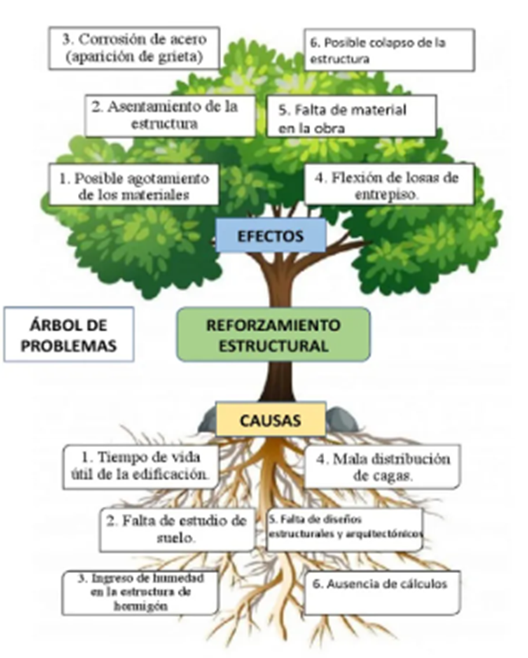

Slide 9
Un barrio sufre de inundaciones frecuentes.

Slide 10


Slide 11
¿Qué es el árbol de objetivos?
Es la transformación positiva del árbol de problemas.
Convierte cada problema en un objetivo alcanzable.

Slide 12
Medios( objetivos especificos):
Soluciones que reemplazan las causas.
Fin u objetivo superior:
Situación ideal deseada.
Objetivo específico:
Qué se espera lograr con el proyecto.

Slide 13
Estructurar el Árbol de Objetivos

Slide 14
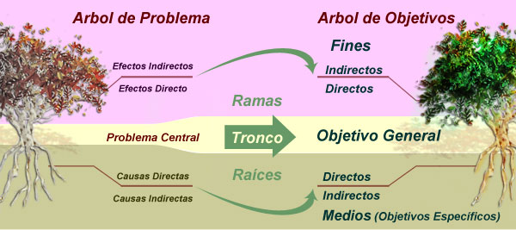

Slide 15
Ejercicio 1:
Identifica un problema común en obras de infraestructura vial deterioro prematuro del pavimento. Construye un Árbol de Problemas y transforma luego en Árbol de Objetivos.

Slide 16
Ejercicio 2:
En una comunidad rural, el acceso al agua potable es limitado. Analiza esta situación mediante un Árbol de Problemas. Luego formula un proyecto de solución apoyado en el Árbol de Objetivos correspondiente.

Slide 17
Ejercicio 3:
En un proyecto de edificación, se identifican constantes retrasos en el cronograma. Usa el enfoque de árbol para diagnosticar el problema y plantear mejoras.

Slide 18
Objetivos SMART
Es una herramienta para formular metas claras, medibles y alcanzables en cualquier proyecto.
La palabra S.M.A.R.T. es un acrónimo que indica las 5 características esenciales

Slide 20
OBJETIVO GENERAL
Reducir las inundaciones frecuentes en el barrio "El Progreso".
Ahora lo convertimos en S.M.A.R.T.:

Slide 21
Análisis del objetivo con SMART

Slide 22
Objetivo S.M.A.R.T.
Reducir en un 80% los eventos de inundación en el barrio El Progreso durante la temporada de lluvias, mediante la mejora del sistema de drenaje pluvial, campañas de limpieza comunitaria y mantenimiento periódico, en un periodo de 12 meses

Slide 23
PASOS PARA FORMULAR UN OBJETIVO S.M.A.R.T.
Paso 1: Identifica el problema principal
Este paso proviene del Árbol de Problemas.
Ejemplo:
"Inundaciones frecuentes en el barrio El Progreso durante la temporada de lluvias".

Slide 24
Paso 2: Transforma el problema en una meta positiva
Este paso proviene del Árbol de Objetivos.
Transformación:
"Reducir las inundaciones frecuentes en el barrio El Progreso".

Slide 25
Paso 3: Hazlo S – Específico
Define exactamente qué se quiere lograr, dónde y quién está involucrado.
Ejemplo específico:
"Reducir los eventos de inundación en el barrio El Progreso mediante intervenciones de drenaje, limpieza y mantenimiento".

Slide 26
Paso 4: Hazlo M – Medible
Añade una cuantificación del resultado esperado.
Ejemplo medible:
"Reducir en un 80% los eventos de inundación".

Slide 27
Paso 5: Hazlo A – Alcanzable
Asegúrate de que el objetivo pueda lograrse con los recursos y capacidades disponibles.
Ejemplo alcanzable:
"Usando obras de drenaje, campañas de limpieza comunitaria y mantenimiento periódico".

Slide 28
Paso 6: Hazlo R – Relevante
Confirma que está alineado con el propósito del proyecto o del curso.
Ejemplo relevante:
"El objetivo responde directamente al problema de vulnerabilidad urbana del barrio".

Slide 29
Paso 7: Hazlo T – Temporal
Establece un plazo definido.
Ejemplo temporal:
"En un plazo de 12 meses".

Slide 30
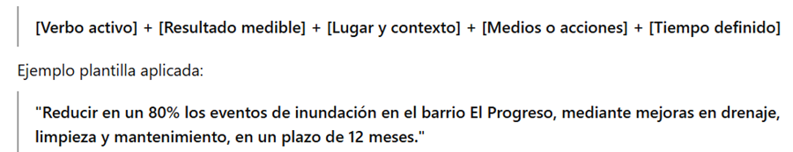

Slide 31
Si un objetivo no es S.M.A.R.T., es difícil de evaluar y justificar técnicamente en un proyecto.

Slide 32
SELECCIÓN DE OPCIONES DE SOLUCIÓN
¿Qué es?
Es el proceso mediante el cual, una vez identificado el problema central y sus causas, se analizan diversas alternativas viables para solucionarlo.
Este paso es fundamental para decidir qué camino tomar en el diseño del proyecto, teniendo en cuenta viabilidad técnica, económica, ambiental y social.

Slide 33
Objetivo:
Escoger la mejor alternativa de solución
Abordar las causas principales del problema.
Sea factible técnica y económicamente.
Minimice impactos negativos y maximice beneficios.

Slide 34
PASOS PARA SELECCIONAR OPCIONES DE SOLUCIÓN
Generar alternativas posibles (mínimo 2 o 3 opciones reales).
Establecer criterios de evaluación (económicos, técnicos, sociales, ambientales).
Comparar alternativas según los criterios.
Seleccionar la opción óptima.

Slide 36
Inundaciones frecuentes por mala evacuación pluvial.

Slide 37
Elección:
Alternativa A, porque resuelve la causa estructural (aunque costosa, tiene sostenibilidad en el tiempo).

Slide 38
La matriz de marco lógico
¿Qué es la Matriz de Marco Lógico (MML)?
La Matriz de Marco Lógico es una herramienta de planificación de proyectos que resume de forma estructurada los elementos clave del proyecto: su lógica interna, cómo se medirá el éxito, qué medios se usarán y cuáles son los riesgos.
Es muy usada en ingeniería de proyectos, cooperación internacional y gestión pública.

Slide 39
Estructura de la Matriz
La matriz se organiza en una tabla de 4 filas (niveles) y 4 columnas (dimensiones):

Slide 40
Proyecto: Reducción de inundaciones en el barrio El Progreso

Slide 42
Recomendación
Inicia con el árbol de problemas y objetivos.
Formula un objetivo S.M.A.R.T.
Desglosa el proyecto en niveles: fin, propósito, componentes, actividades.

